Slide 1
Анализ естественного языка методами искусственного интеллекта
Занятие №6

Slide 2
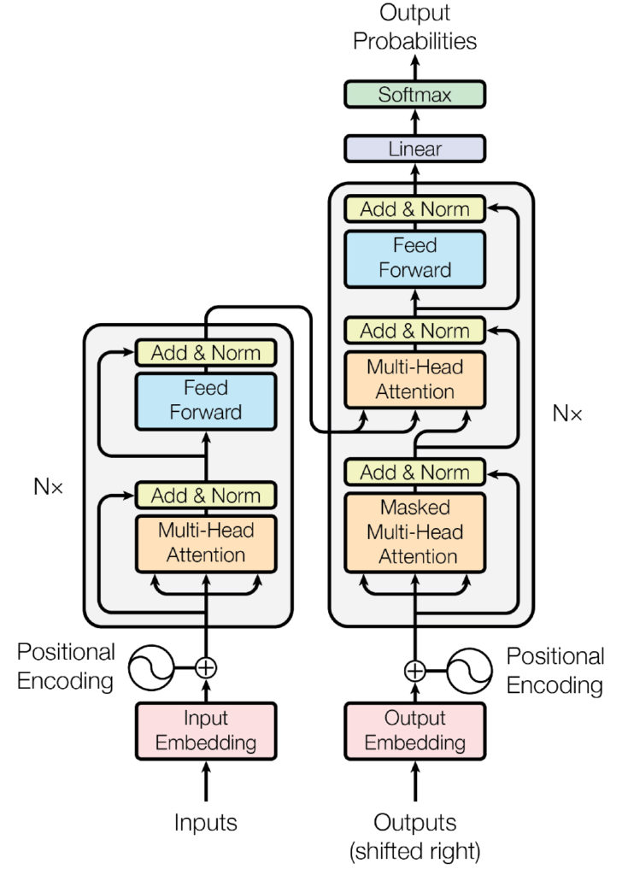
Трансформеры
Трансформеры были представлены в 2017 году компанией Google в статье «Attention Is All You Need».
По аналогии с рекуррентными нейронными сетями (РНС) трансформеры предназначены для обработки последовательностей, таких как текст на естественном языке, и решения таких задач как машинный перевод и автоматическое реферирование. В отличие от РНС, трансформеры не требуют обработки последовательностей по порядку. Например, если входные данные — это текст, то трансформеру не требуется обрабатывать конец текста после обработки его начала.
В последнее время трансформеры значительно превзошли другие нейросетевые архитектуры и сейчас являются State-Of-The-Art моделями.

Slide 3
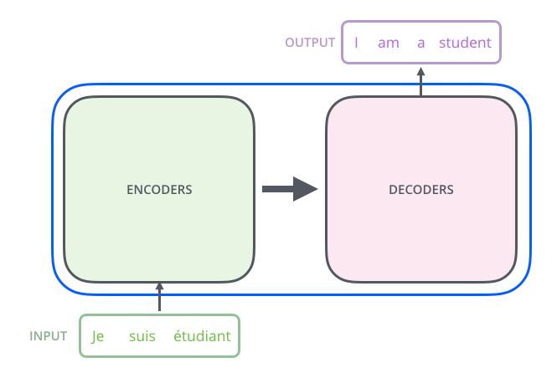
Трансформеры – Encoder-Decoder
Трансформеры – seq2seq модель с архитектурой Encoder-Decoder

Slide 4
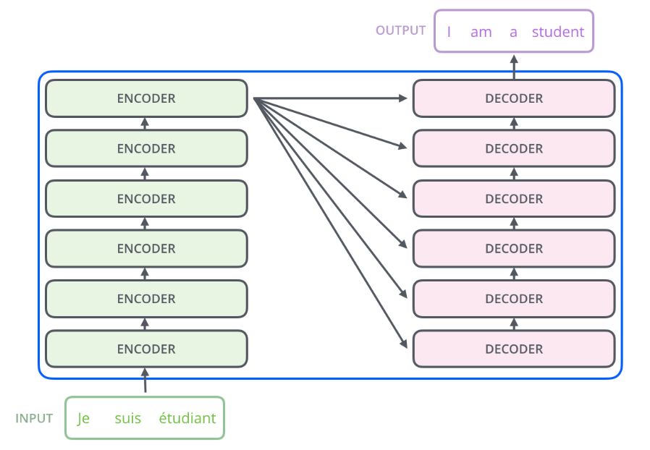
Трансформеры – внутри Encoder-Decoder
Encoder состоит из нескольких слоев, каждый из которых является encoder’ом.
Decoder также состоит из нескольких слоев, и на каждый слой Decoder’а подается одно и то же состояние Encoder’а

Slide 5
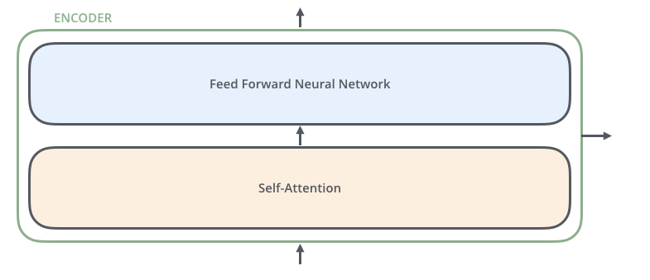
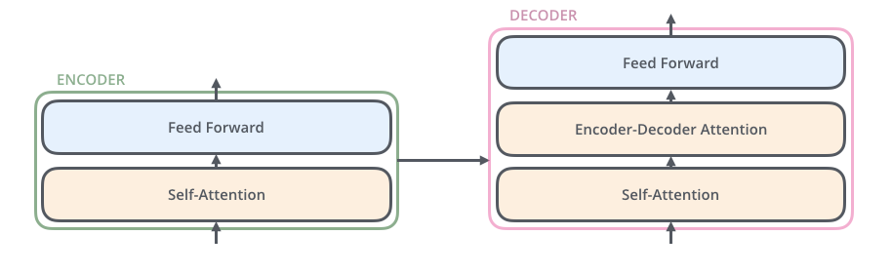
Трансформеры – внутри Encoder-Decoder
Все Encoder’ы состоят из двух частей – механизма Self-Attention и полносвязного слоя (FFNN)
Decoder’ы имеют еще одну часть – Encoder-Decoder Attention

Slide 6
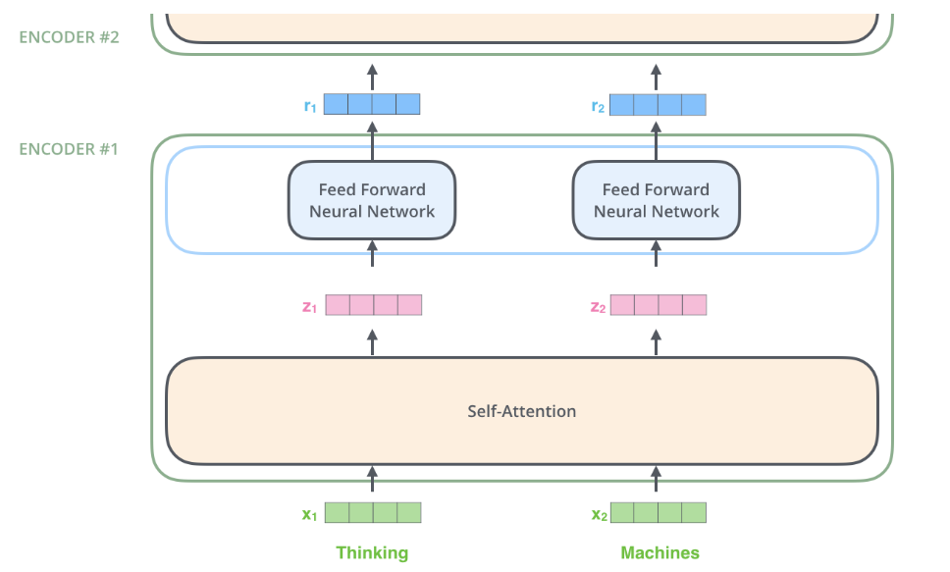
Трансформеры – внутри Encoder-Decoder

Slide 7
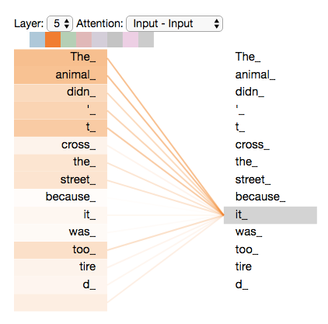
Трансформеры – Self-Attention
По мере обработки каждого слова, self-attention позволяет модели искать в других позициях входной последовательности «подсказки», которые могут улучшить кодирование этого слова.
Фактически Self-Attention – способ встроить «понимание» других релевантных слов в то, которое обрабатывается на текущий момент.

Slide 8
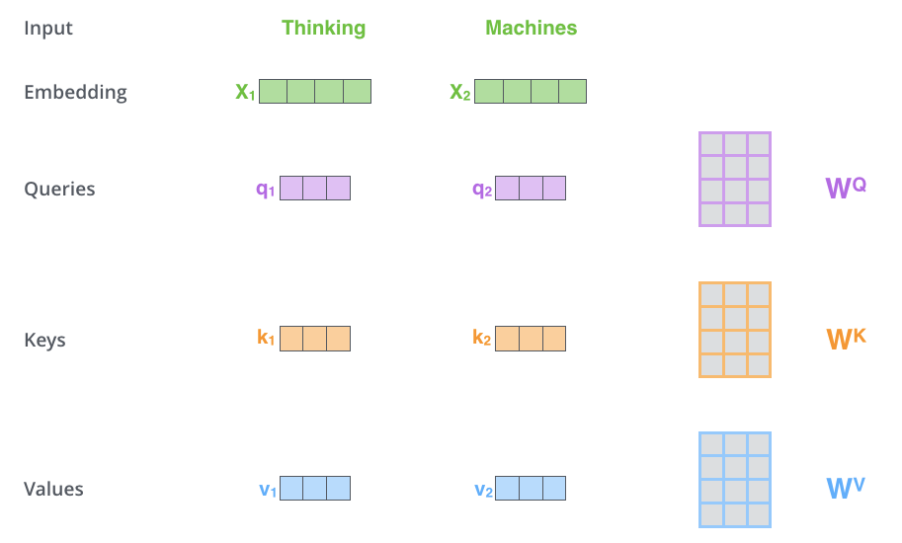
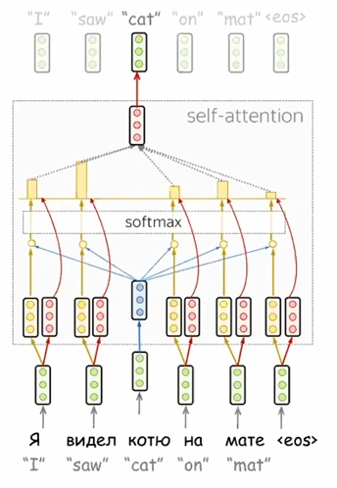
Трансформеры – Self-Attention
Первый шаг – создание векторов q, k, v путем умножения входного эмбеддинга на три матрицы, которые мы обучали в процессе.

Slide 9
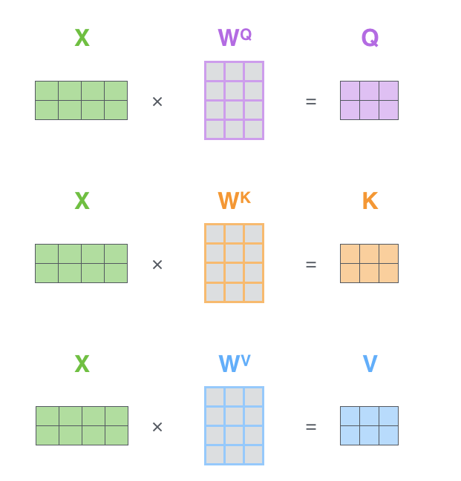
Трансформеры – Self-Attention
В итоге получаем матрицы запросов (query), ключей (keys), значений (values)

Slide 10
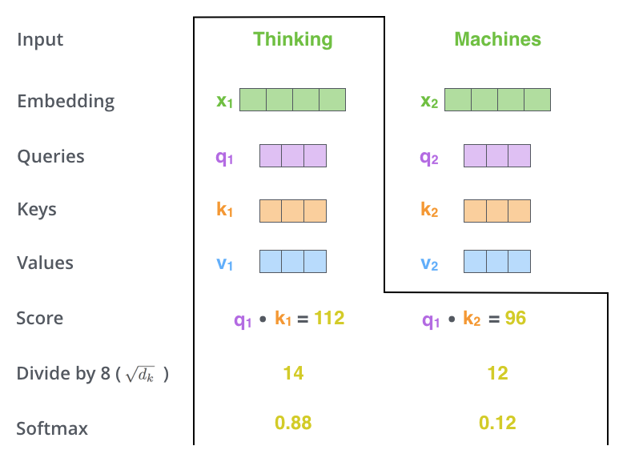
Трансформеры – Self-Attention
Дальнейшие шаги:
Умножаем вектор q на вектора k получая оценки того, сколько внимания нужно уделять другим частям входного предложения, когда мы кодируем слово в определенной позиции.
Делим полученные оценки на 8 (квадратный корень из размерности вектора)
Применяем Softmax

Slide 11
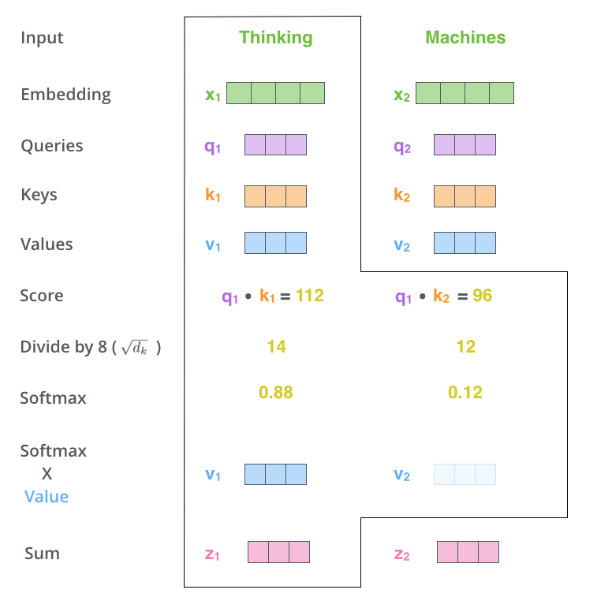
Трансформеры – Self-Attention
Затем:
Умножаем полученные значения на вектора v
Складываем все вместе, получая выходной вектор

Slide 12
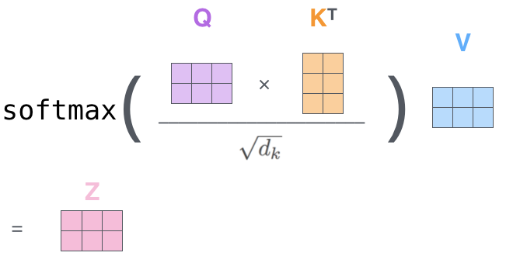
Трансформеры – Self-Attention
В матричной форме это выглядит как:

Slide 13
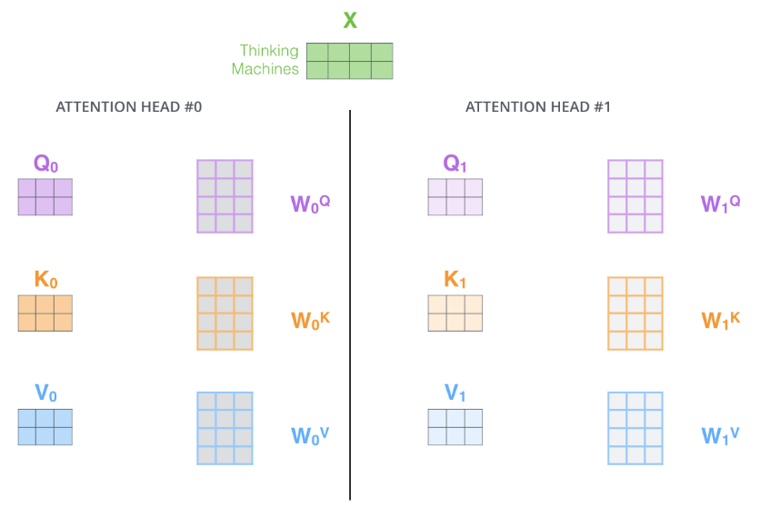
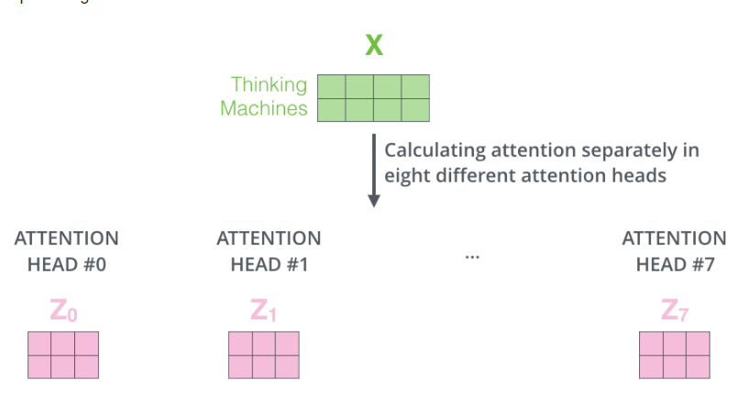
Трансформеры – Multi-Head Attention
В Multi-Head Attention мы поддерживаем отдельные весовые матрицы Q/K/V для каждой головы (head), что приводит к различным матрицам Q/K/V.

Slide 14
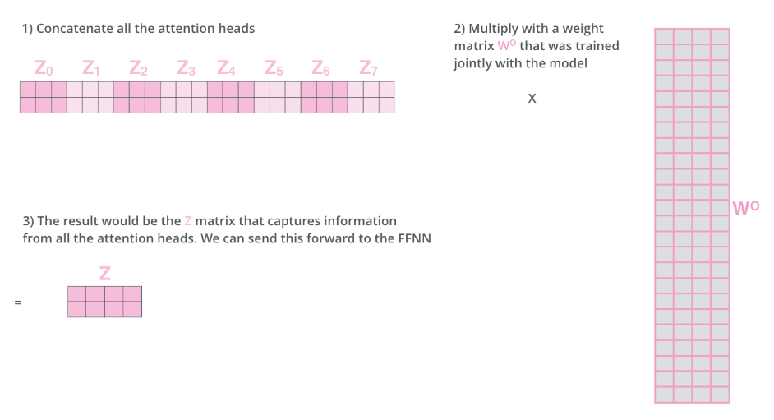
Трансформеры – Multi-Head Attention
После вычисления векторов в Multi-Head Attention они конкатенируются, умножаются на матрицу весов W

Slide 15
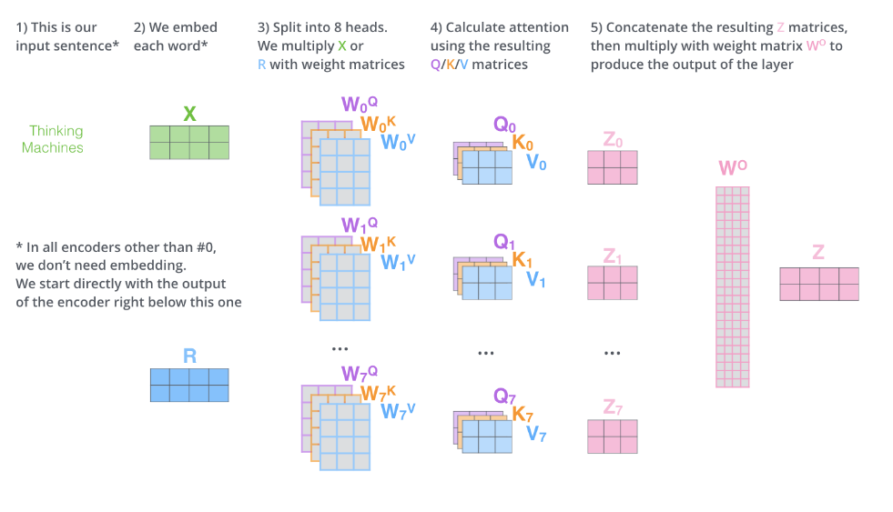
Трансформеры – Multi-Head Attention
Соберем все вместе:

Slide 16
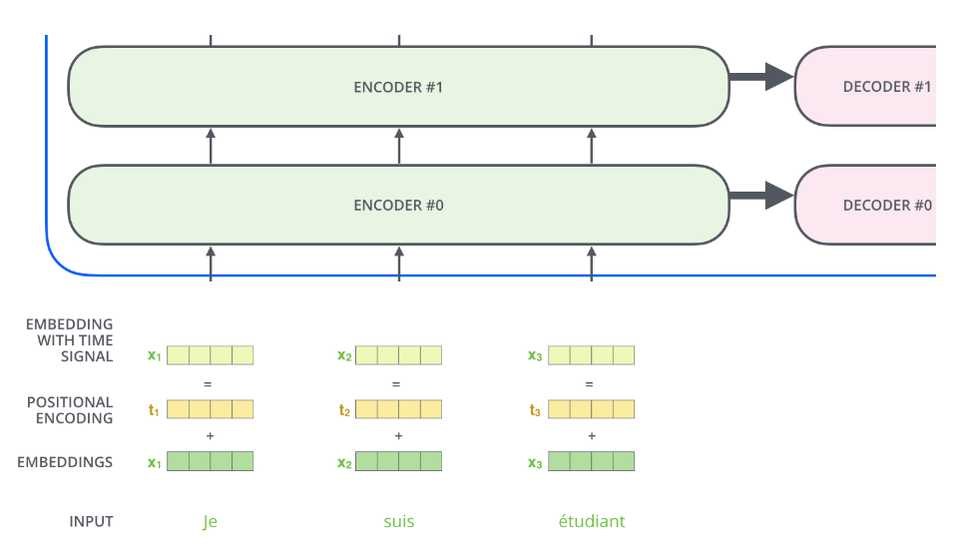
Трансформеры – Positional Encoding
Сейчас в описанном механизме не учитывается порядок слов.
Чтобы решить эту проблему, к основному эмбеддингу добавляется positional эмбеддинг.

Slide 17
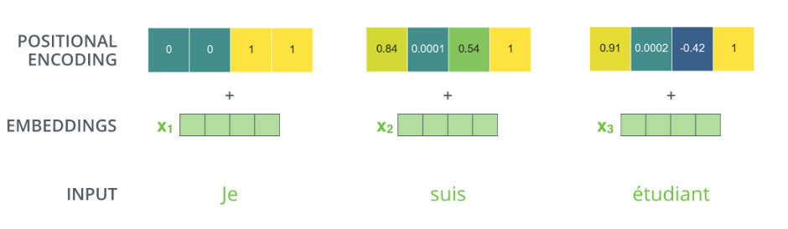
Трансформеры – Positional Encoding
Интуиция здесь такова, что добавление векторов к эмбеддингам обеспечивает значимые расстояния между векторами эмбеддингов после их проецирования в векторы Q/K/V и во время скалярного произведения в Attention.

Slide 18
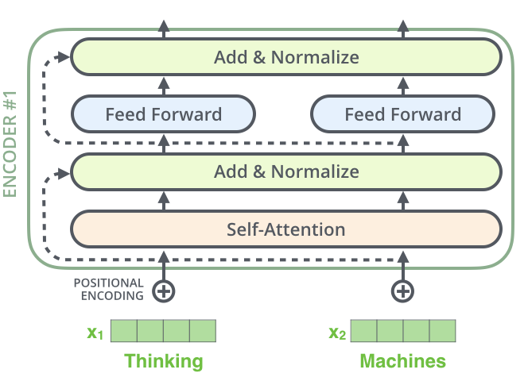
Трансформеры – Residuals & Normalization
Каждый подуровень (self-attention, ffnn) в каждом Encoder’е имеет residual-соединение, и за ним следует шаг нормализации.

Slide 19
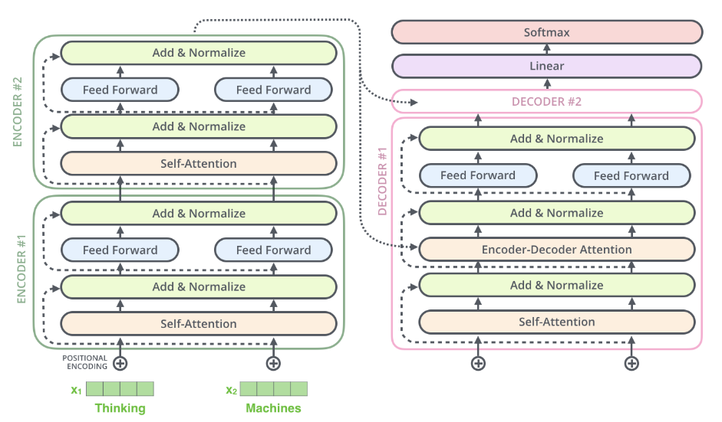
Трансформеры – Residuals & Normalization

Slide 20
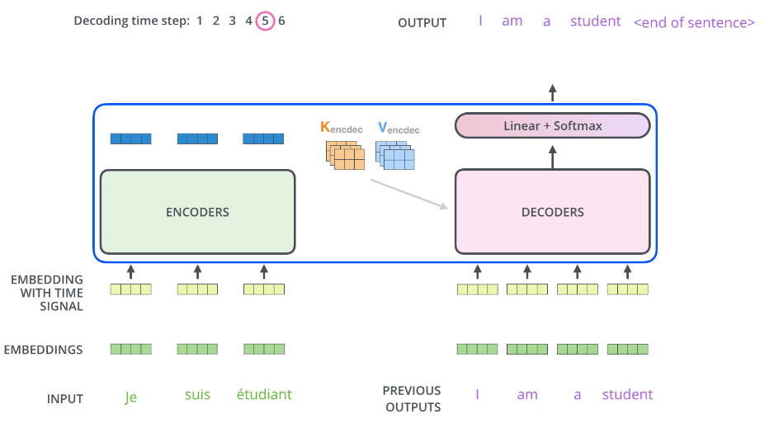
Трансформеры – Decoder
Вектора K и V используются Decoder’ами в Encoder-Decoder Attention слоях, которые помогаю Decoder’у сосредоточиться на соответствующих местах входной последовательности

Slide 21
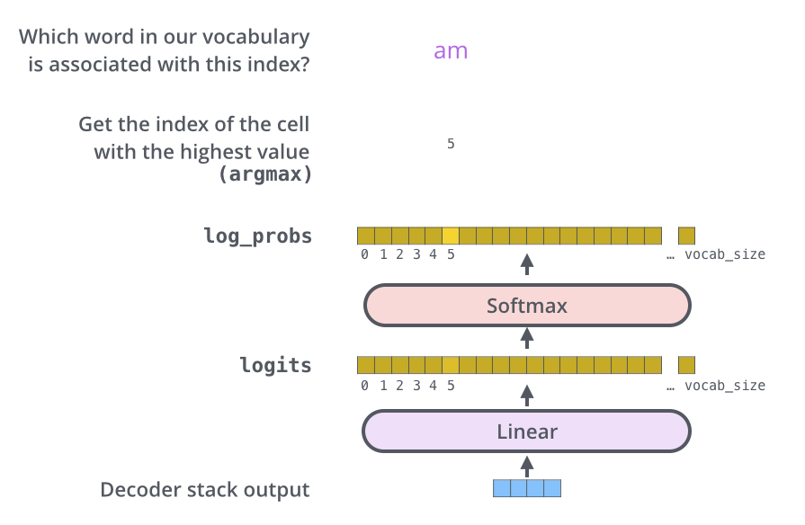
Трансформеры – Linear & Softmax

Slide 22
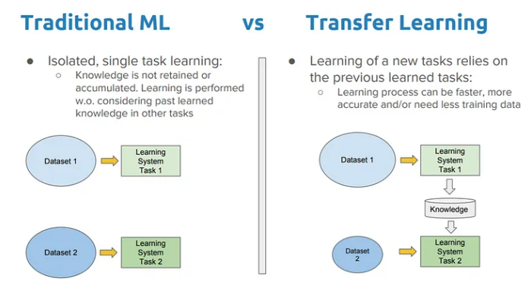
Трасферное обучение (transfer learning)
Трансферное обучение — подраздел ML. Его цель — применение знаний, полученных благодаря решению одной задачи, к другой, но схожей задаче.
При переносе обучения мы начинаем с признаков, усвоенных при решении другой задачи, вместо того чтобы тренировать модели с нуля.
Трансферное обучение предполагает использование предобученных моделей (созданных и натренированных на большом наборе общедоступных данных).

Slide 23
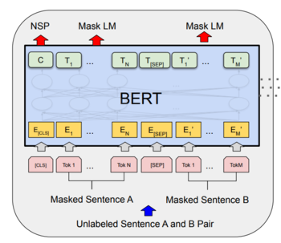
BERT
BERT - Bidirectional Encoder Representations from Transformers
Идея – учить трансформер как Masked Language Model для предсказания слова в контексте, а также на задаче Next Sentence Prediction.
Можно дообучить для более специфичных задач

Slide 24
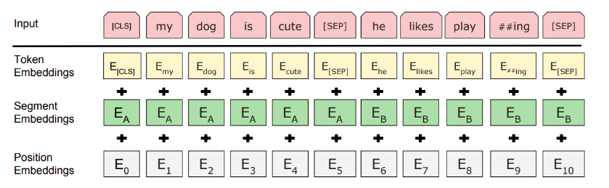
BERT – представление данных на входе

Slide 25
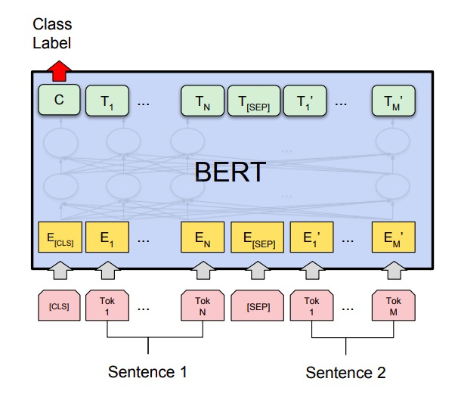
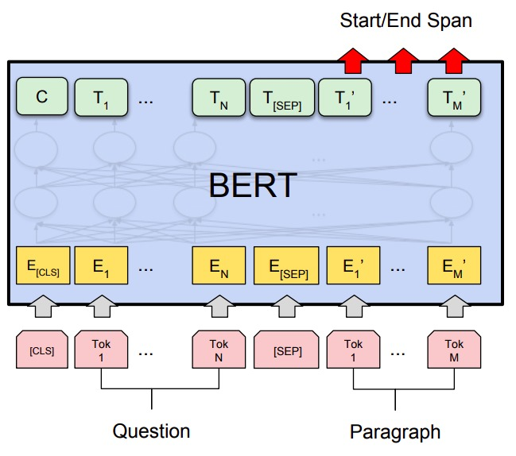
BERT – дообучение (finetuning)

Slide 26
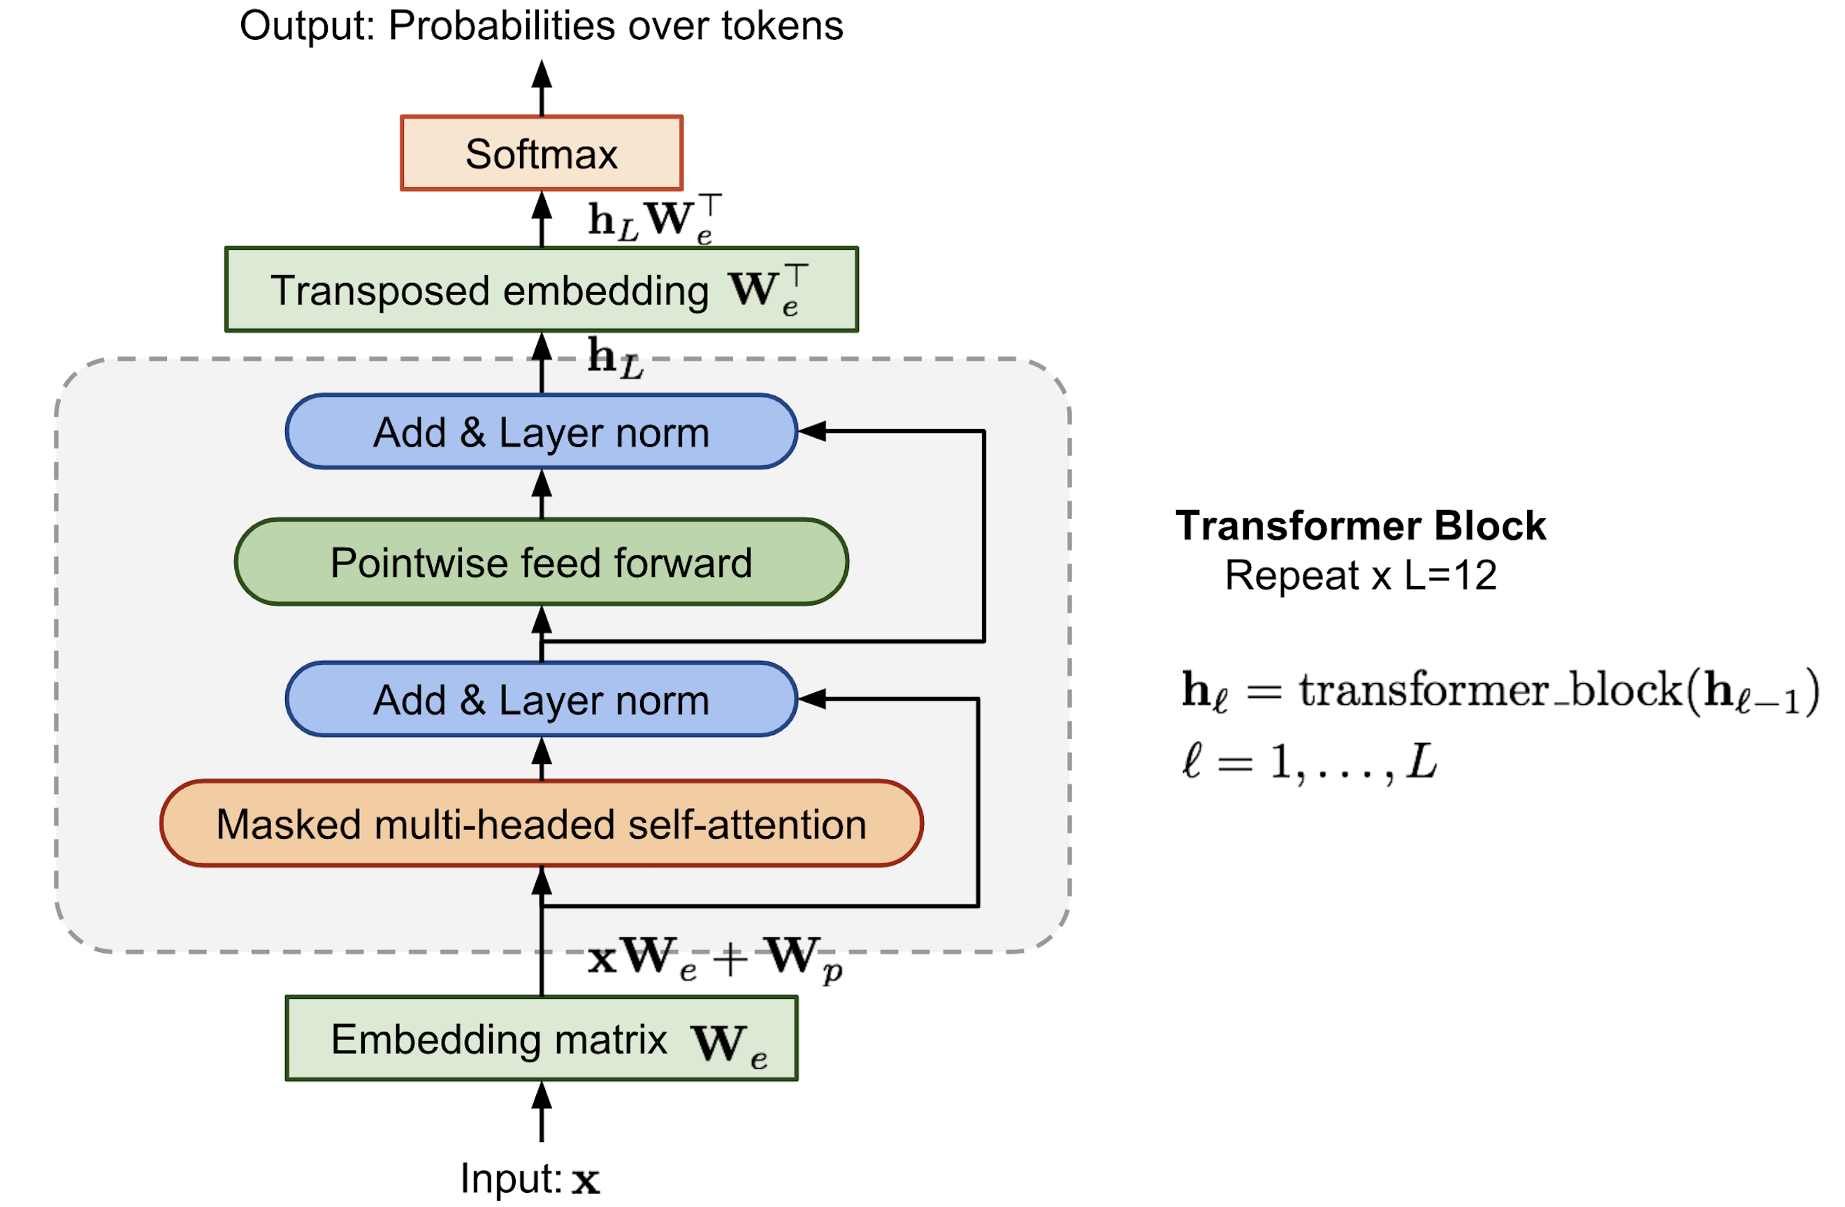
GPT - Generative Pre-trained Transformer
Если BERT – Encoder, то GPT – Decoder

Slide 27
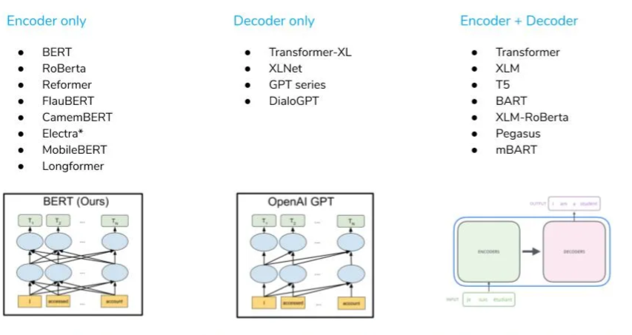
Разнообразие трансформеров

